Slide 1

ELEKTRONSKI VNOS VLOG
GLAVNI POUDARKI
Petrovče, avgust 2020
REPUBLIKA SLOVENIJA
MINISTRSTVO ZA KMETIJSTVO, GOZDARSTVO IN PREHRANO
ALENKA ŠESEK, Vodja Sektorja za razvoj podeželja
Agencija RS za kmetijske trge in razvoj podeželja

Slide 2
NOVOSTI PRI ODDAJI VLOGE
POPOLN ELEKTRONSKI NAČIN VLAGANJA VLOG
IZRAČUN PRELIMINARNE OCENE
IZJAVE
PRILOGE

Slide 3
POPOLN ELEKTRONSKI VNOS VLOGE - 1
V Uredbi o izvajanju ukrepa naložbe v osnovna sredstva in podukrepa podpora za naložbe v gozdarske tehnologije ter predelavo, mobilizacijo in trženje gozdarskih proizvodov iz PRP 2014–2020 se je spremenil zapis, ki se sedaj glasi:
Vloga na javni razpis se vloži na ARSKTRP v elektronski obliki, podpisana s kvalificiranim elektronskim podpisom, v roku, ki je opredeljen v javnem razpisu. Priloge se predložijo kot skenogram.
POTREBNO ZAKLJUČITI IN ODDATI VLOGO V ELEKTRONSKEM SISTEMU
BREZ POŠILJANJA PRIPOROČENO PO POŠTI

Slide 4
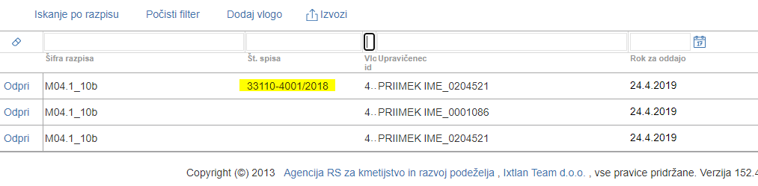
POPOLN ELEKTRONSKI VNOS VLOGE - 2
Samodopolnitev je mogoča, ko vloga dobi spisovno številko:

Slide 5
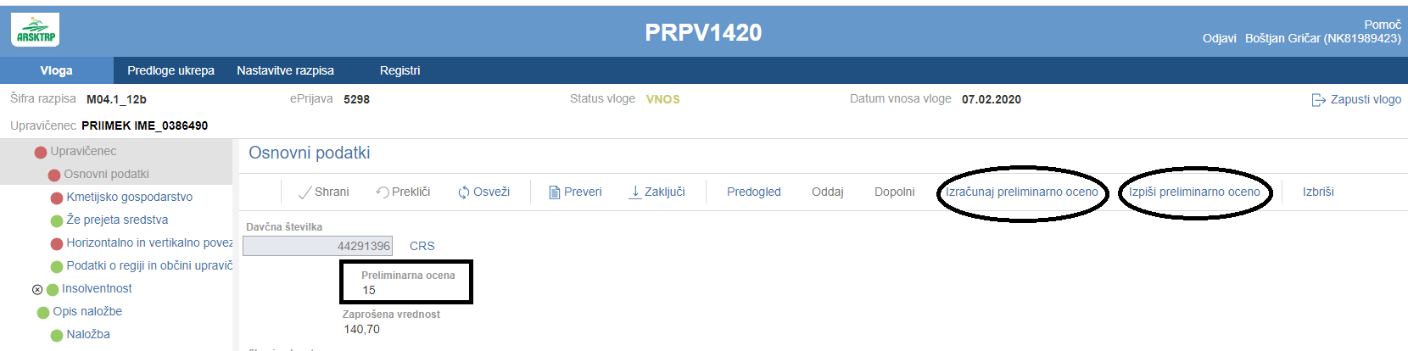
IZRAČUN PRELIMINARNE OCENE - 1
Pred oddajo vloge je obvezen izračun preliminarne ocene vloge.
V zavihku Osnovni podatki.
Pomembni gumbi:
  gumb „Izračunaj preliminarno oceno“
  gumb „Izpiši preliminarno oceno“
  polje „Preliminarna ocena“

Slide 6
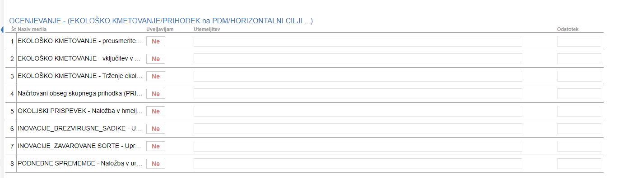
IZRAČUN PRELIMINARNE OCENE - 2
Vsa merila ocenjevalnika so avtomatska, kar pomeni, da se izračunajo glede na vrednosti indikatorjev, polj in tabel v aplikaciji.
Ročni indikatorji, polja, tabele - npr. tabela OCENJEVANJE - opredelite, katera merila uveljavljate.
PRIMER:
Iz tabele „Območja z omejitvami“ in polja „Št. OMD točk“ pridobimo podatke za ocenitev merila „OMD“ pri Geografskem vidiku upravičenca.
OBVEZEN VNOS

Slide 7
IZRAČUN PRELIMINARNE OCENE - 3
Podatki pomembni za izračun preliminarne ocene:
  tabela na zavihku „Naložba“
  ostala polja na zavihkih (npr. izobrazba na „Osnovni podatki“)
Opredelitev do meril, ki postanejo obveznost.
V preteklih razpisih, so se upravičencu točke pri merilih, ki so postali obveznost avtomatsko dodale pri ocenjevanju.
Sedaj se mora upravičenec v vlogi opredeliti ali bo ta merila uveljavljal ali ne (npr. ekološko kmetovanje, Prihodek/PDM).

Slide 8
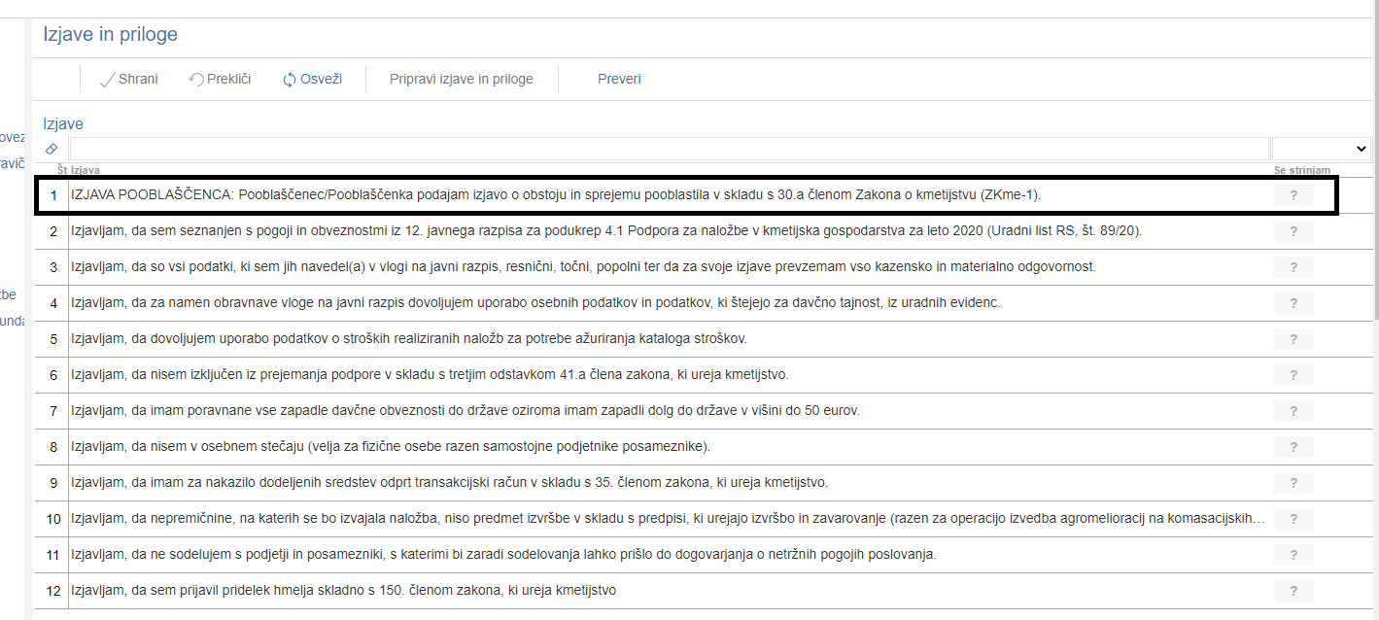
IZJAVE
Dodana je nova Izjava POOBLAŠČENCA (30.a člen Zkme-1).
Ostale izjave, ki so pogoj za uspešno kandidaturo na razpisu.
Obvezen ‚‚DA‘‘.

Slide 9
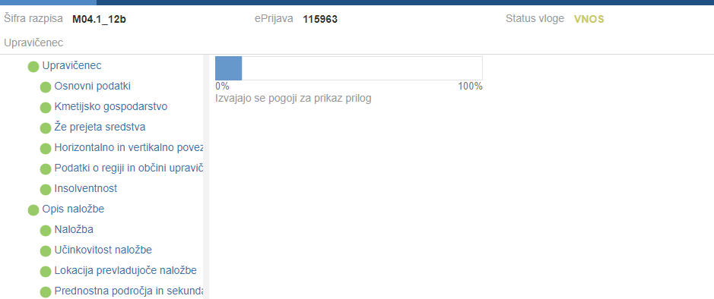
PRILOGE - 1
Priloge se osvežijo ob vsakem vstopu na zavihek. Prikaže se drsni trak, ki prikazuje odstotek prenosa prilog. Ko se prenos izvede do konca, se prikaže stran z izjavami in prilogami.

Slide 10
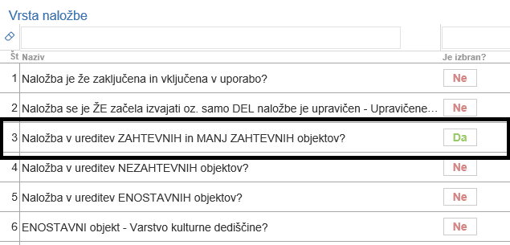
PRILOGE - 2
Ne prikažejo se več vse priloge, ki jih predvideva javni razpis.
Priloge se prikažejo glede na to, katere indikatorje v vlogi označi vnašalec vloge.
PRIMER:
  Gradbeno dovoljenje za zahtevne, manj zahtevne in nezahtevne objekte
  Pogoj za prikaz priloge:

Slide 11
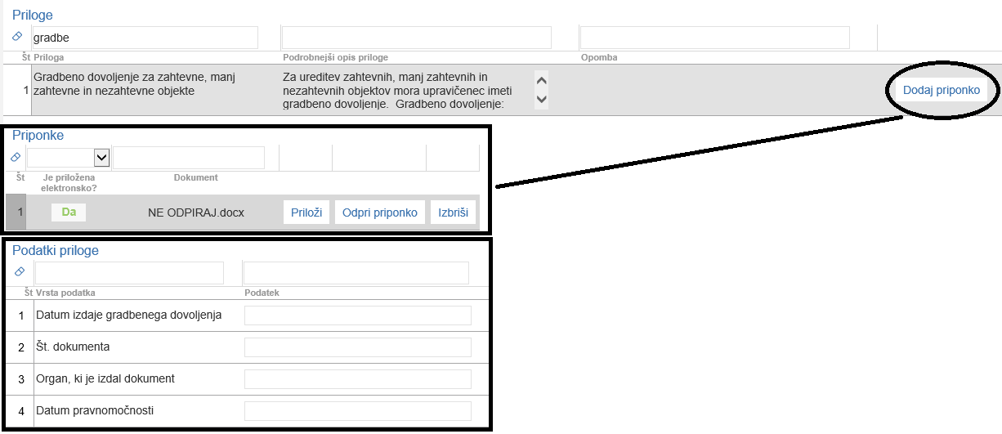
PRILOGE - 3
Pri vseh prilogah, ki so prikazane, je obvezna vsaj ena priponka ALI izpolnitev podatkov v tabeli „Podatki priloge“.
Maksimalna velikost posamezne priponke je 30 MB. Če posamezen dokument presega to velikost, aplikacija ob nalaganju sporoči napako.
Tak dokument je potrebno razdeliti na več dokumentov, velikost katerih bo manjša ali enaka 30 MB.

Slide 12
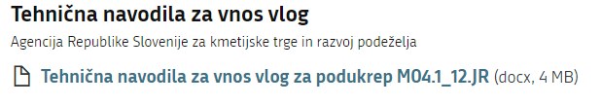
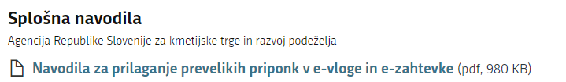
POMOČ PRI VNOSU VLOGE
Na spletnih straneh, kjer je objavljen javni razpis se nahajajo navodila za vnos vlog.
Na spletni strani https://www.gov.si/zbirke/storitve/oddaja-vlog-na-javne-razpise-za-ukrepe-prp-2014-2020/ se nahajajo Navodila za prilaganje prevelikih priponk v e-vloge in e-zahtevke.
Vloge za pooblastila za dostop do spletnih aplikacij PRP pošljite na e-naslov: eprp_pooblastila@gov.si

Slide 13

Za tehnično pomoč pri e-vnosu pišite na e-naslov:
eprp-tezave.aktrp@gov.si
ali pokličite
01 580 7792

